Slide 1
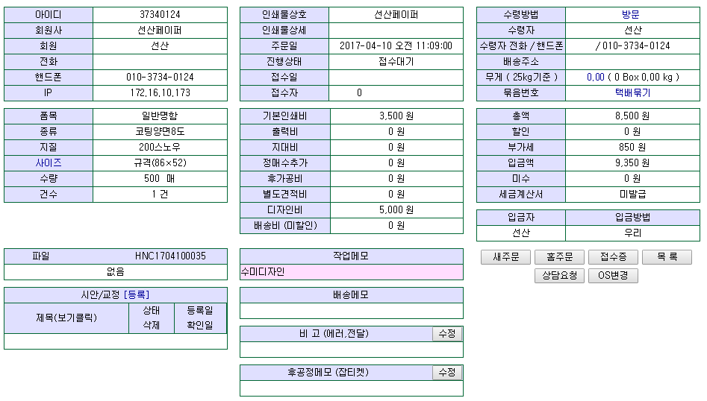
다인애드피아 신규 홈피(김연규실장) – 2017.04.10 수정
목록보기 클릭시
전체보기로 넘어감
폭 넓게
주문서 수정
진행확인 추가요망

Slide 2
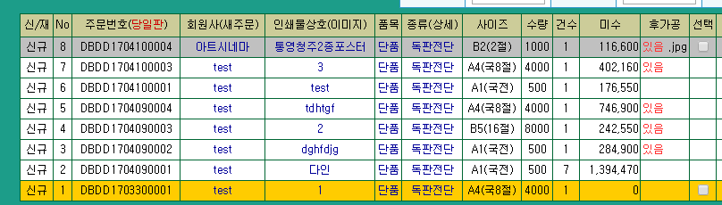
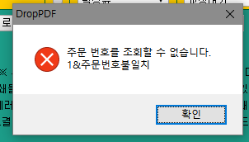
다인애드피아 신규 홈피(김연규실장) – 2017.04.10 수정

Slide 3
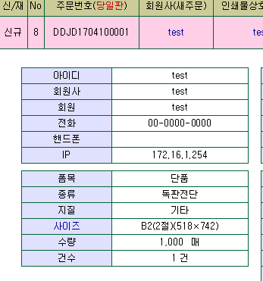

다인애드피아 신규 홈피(김연규실장) – 2017.04.10 수정
지질명 표시안됨

Slide 4
다인애드피아 신규 홈피(김연규실장) – 2017.04.10 수정
디지털명함에 있는 스타골드실버 당일판체크가 안됩니다
칼선모음방 예전꺼 ftp방 만들어주세요
배송완료 된것은 빨간색으로 표기 요망
디지털명함 당일판/당일택배 체크박스를없애주세요 또한 몇시이전까지 입금및 업로드완료 상태이면 당일출고 된다는 코멘트 달아주세요!
1. 수입지명함 이름변경
랑데뷰네츄럴210g->누보지(랑데뷰~)
2. 빠른즉석명함 항목중
누보지->누보지(랑데뷰~) 이름변경
3. 특수지명함에서 머쉬멜로우 제외
(디지털명함에 있슴)
4. 도무송스티커 접수시 기존칼 체크란 없슴
5. 도무송스티커 별사이즈 주문시 아직 작업사이즈 오류남
6. 카테고리 항목에 운송비 추가
7. 수입지 별사이즈 금액 적용안됨
8. 초대장항목의 초대장/리플릿 주문안됨
9. 입금자를 찾습니다
10. 택배묶음배송 언제쯤 되는지
11. 인트라넷에 수정시 ''배송메모''란 뜨는데 고객이 기입하는 란이 없슴
12. 인트라넷에서 주문서 입력시 배송 선불의 경우 운송비 입력란이 활성 안됨

